Slide 1
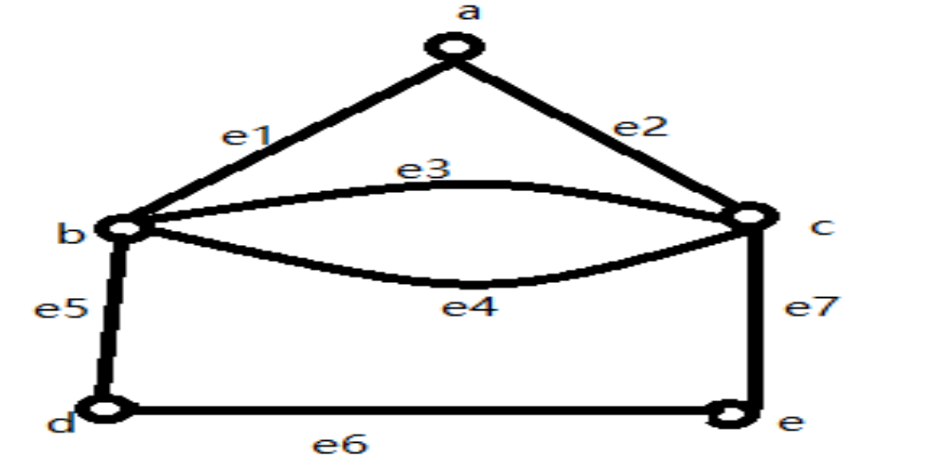
第二节 路与回路
定义7-2.1
给定图G=<V,E>,v0,v1,···,vn∈V,e1,e2,···,en∈E,其中ei是关联于结点vi-1,vi的边，交替序列v0e1v1e2···envn称为联结v0到vn的路。v0和vn分别称作路的起点和终点，边的数目n称作路的长度。当v0=vn时，这条路称作回路。
ae1be5de6e

Slide 2
第二节 路与回路
将下面迹和通路的定义写到本上。
在一条路中所有的边均不相同,称作迹。若一条路中所有的结点均不相同,称作通路。
闭的通路(v₀=v_{n})叫圈.
定理7-2.1
在一个具有n个结点的图中，如果从结点vj到结点vk存在一条路,两者间必存在一条不多于n-1条边的路。

Slide 3
定理7-2.1
在一个具有n个结点的图中，如果从结点vj到结点vk
存在一条路,两者间必存在一条不多于n-1条边的路。
≤n-1
证明：
如果从结点vj到结点vk存在一条路，该路上的结点序列是vj···vi···vk，如果在这条路中有l条边，则序列中必有l+1个结点，若l＞n-1,则必有结点vs，它在序列中不止一次出现，即必有结点序列vj···vs···vs···vk，在路中去掉从vs到vs的这些边，仍是vj到vk的一条路，但此路比原来的路边数要是少,如此重复进行下去,必得到一条从vj到vk的不多于n-1条边的路。

Slide 4
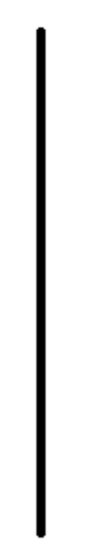
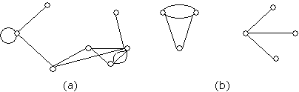
定义7-2.2
在无向图G中，结点u和v之间若存在一条路，则称结点u和结点v是连通的。
定义7-2.3
若无向图G只有一个连通分支(极大连通子图)，则称G是连通图。显然在连通图中，任意两个结点之间必是连通的。例如下图7-2-1中(a)是连通图，(b)是具有两个连通分支的非连通图。

Slide 5
连通
ae1be5de6e , 所以a和e是连通的，但不是邻接的。

Slide 6
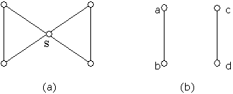
定义7-2.4
设无向图G=<V,E>为连通图，若有点集V1 ⊆ V,使图G删除了V1的所有结点后,所得的子图是不连通图,而删除了V1的任何真子集后,所得到的子图仍是连通图,则称V1是G的一个点割集。若某一个结点构成一个点割集，则称该结点为割点。
如下图7-2-2(a)中移去割点s后，成为有两个连通分支的非连通图(b)。

Slide 7
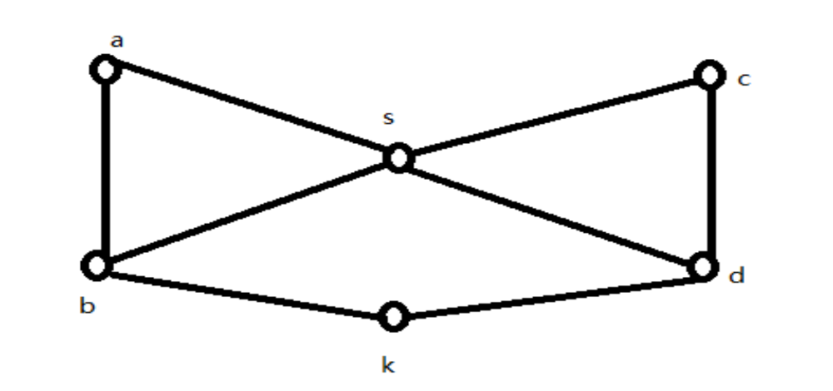
定义7-2.4
设无向图G=<V,E>为连通图，若有点集V1 ⊆ V,使图G删除了V1的所有结点后,所得的子图是不连通图,而删除了V1的任何真子集后,所得到的子图仍是连通图,则称V1是G的一个点割集。

Slide 8
定义7-2.5
设无向图G=<V,E>为连通图，若有边集E1 ⊆ E，使图G中删除了E1中的所有边后得到的子图是不连通图，而删除了E1的任一真子集后得到的子图是连通图，则称E1是G的一个边割集。若某一个边构成一个边割集，则称该边为割边(或割桥)。
定理7-2.3
一个连通无向图G中的结点v是割点的充分必要条件是存在两个结点u和w，使得结点u和w的每一条路都通过v。

Slide 9
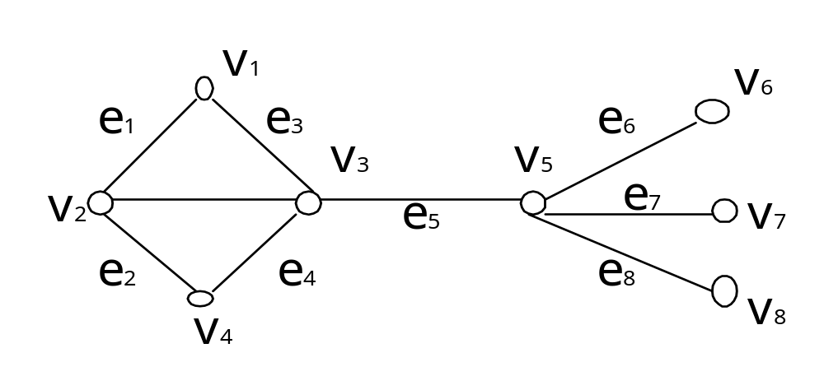

Slide 10
定义7-2.6
在简单有向图G中，任何一对结点间，至少有一个结点到另一个结点是可达的，则称这个图是单侧连通的。如果对于图G中的任何一对结点两者之间是相互可达的，则称这个图是强连通的。如果在图G中略去边的方向，将它看成无向图后，图是连通的，则称该图为弱连通的。
（如下图中，(a)即为强连通图，(b)为单侧连通图，(c) 为弱连通图。）

Slide 11
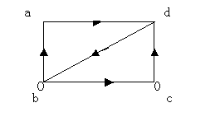
例3 下面的有向图
是强连通的，是经过每个结点至少一次的有向回路。

Slide 12
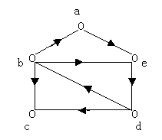
例4 下面的有向图
是单向连通的，是经过每个结点至少一次的有向通路。

Slide 13
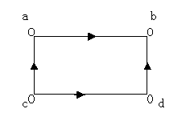
例5 下面的有向图
是弱连通的，a到d不可达，d到a也不可达，不是单向连通的。

Slide 14
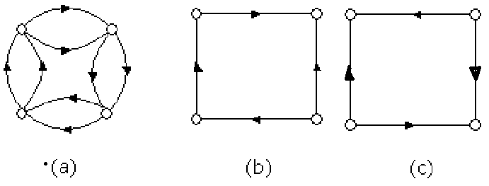
定理7-2.4
一个有向图是强连通的，当且仅当G中有一个回路，它至少包含每个结点一次。

Slide 15
定义7-2.7
在简单有向图中，具有强连通，性质的最大子图，称为强分图；
具有单侧连通性质的最大子图称为单侧分图；
具有弱连通性质的最大子图，称为弱分图。

Slide 16
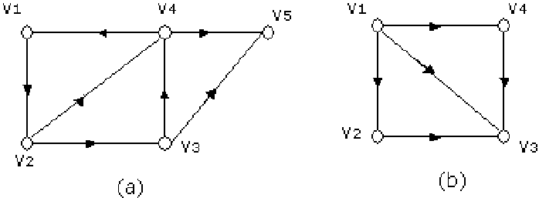
例：求图7-2-4(a)的强分图、单侧分图和弱分图。

Slide 17
例：在下图7-2-4(a)中,由{v1,v2,v3,v4}或{v5}导出的子图称为强分图，由{v1,v2,v3,v4,v5}导出的子图是单侧分图也是弱分图。

Slide 18
例：
求图7-2-4(b)的强分图、单侧分图和弱分图。

Slide 19
例：
在下图7-2-4(b)中，强分图可由{v1},{v2},{v3},{v4}导出。
单侧分图，弱分图？

Slide 20
例：
在下图7-2-4(b)中，强分图可由{v1},{v2},{v3},{v4}导出，单侧分图可由{v1,v2,v3},{v1,v3,v4}导出，弱分图可由{v1,v2,v3,v4}导出。

Slide 21
定理7-2.5
在有向图G=<V,E>中，它的每一个结点位于且只位于一个强分图中。

Slide 22
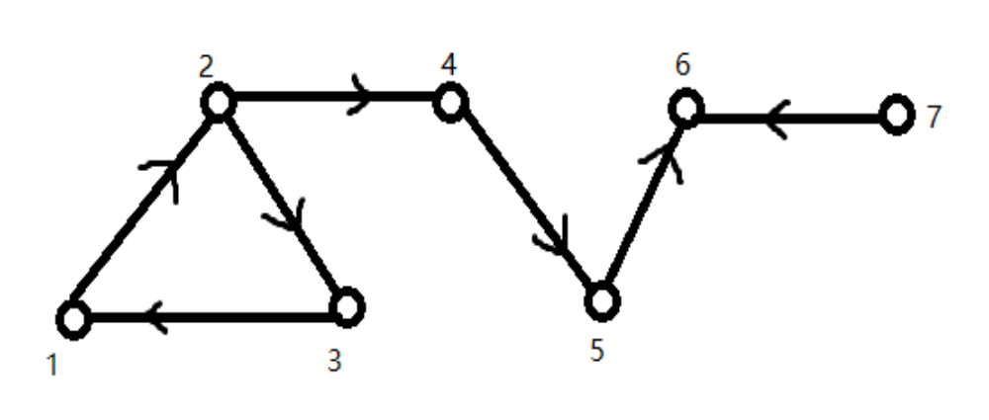
练习
求下图的强分图、单侧分图、弱分图和邻接矩阵

